Slide 1
Внедрение этнокультурного компонента в производственный процесс предмета «Технология»
Муниципальное автономное общеобразовательное учреждение «Технический лицей»
Выполнили работу:
Непогодина Татьяна, Лукина Юлия,
Фесюк Алина
Специальность - Повар
Под руководством: Брицкой И.А.
г. Сыктывкар 2014

Slide 2
Традиционная пища народов Коми как никакой другой элемент жизнеобеспечения испытывала на себе влияние окружающего мира. В промысловых районах основным источником питания были мясо, рыба, продукты собирательства, в земледельческих районах в основе питания лежали злаковые и продукты скотоводства. Традиционный рацион у различных групп коми чаще имел много общего с пищей соседних народов, чем между собой.
Ведущее место в пищевом рационе занимала выпечка. Хлебные изделия пекли из ржаной и ячменной муки. На праздники выпекали сочни, калачи, оладьи, шаньги, блины, разнообразные пироги. Начинкой для пирогов служили мясо, рыба, грибы, ягоды, овощи.
Единственное, что отличало выпечку коми от выпечки соседних народов, это то, что они очень редко добавляли в тесто яйца, так как почти повсеместно кур не держали.
Исходя из вышесказанного, нами движет цель: ознакомить обучающихся с коми культурой, с культурой и обычаями питания коми народа.

Slide 3
Цель:
Ознакомиться с историей кулинарного ремесла, получить необходимые умения, знания и навыки в приготовлении коми выпечки.
Задача:
Научиться готовить коми шаньги и рыбник.

Slide 4
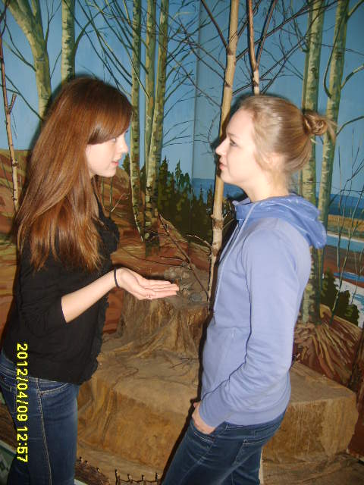
Алина: Ко мне приезжает тётя из Удоры. Мама попросила испечь коми выпечку, а я не знаю как.
Таня: У нас в Техническом лицее мы выпекаем коми шаньги и рыбники. И я могу научить тебя.
Пойдем туда.
Алина: Ты меня очень выручишь, если поможешь.
Notes:
Мама попросила коми выпечку, а я не знаю как она готовится.

Slide 5
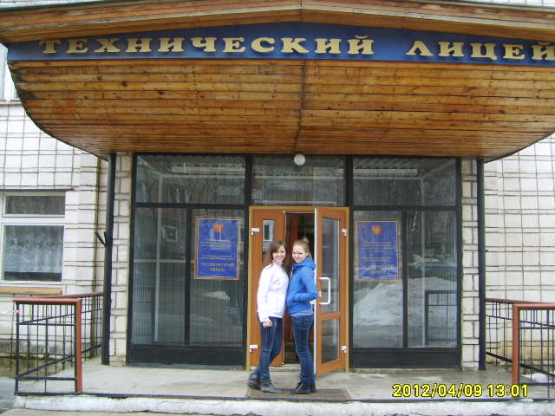
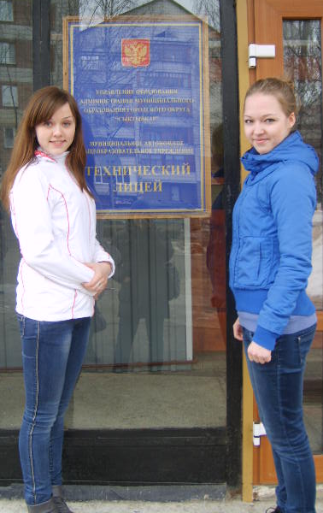
Таня: Этот лицей находится на улице Южной, дом 15.
Алина: Пошли скорее, мне не терпится.

Slide 6
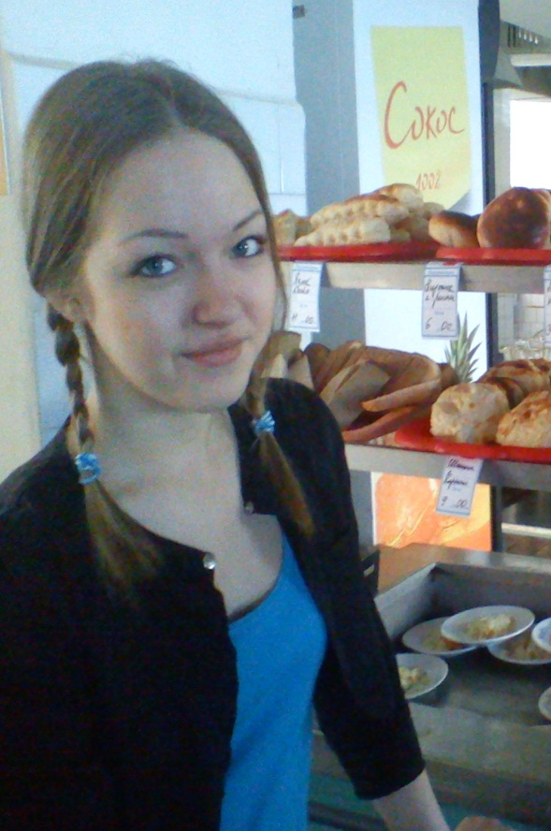
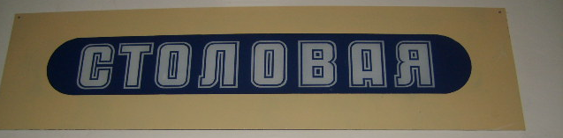
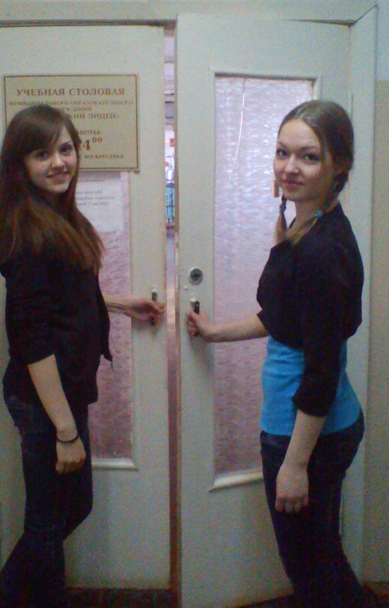
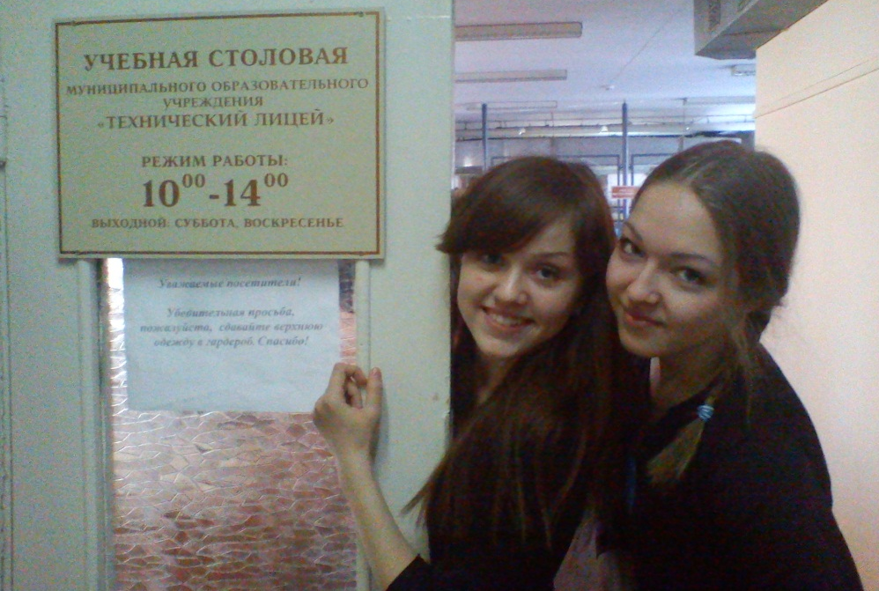
Таня: Итак, начнем.
Алина: Вперед!

Slide 7
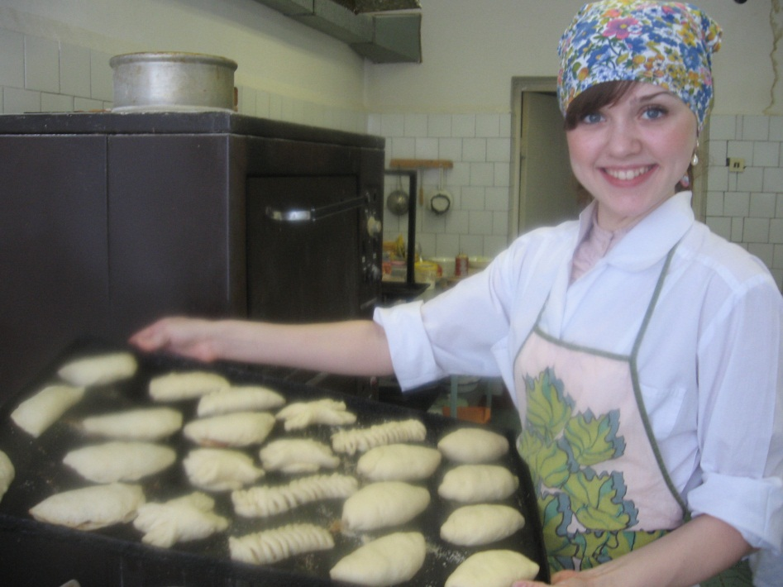
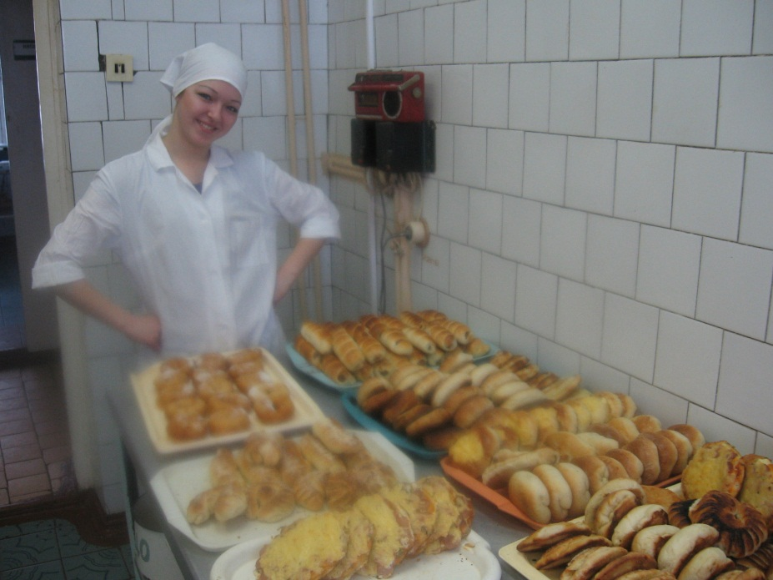
А вот, что я умею.

Slide 8
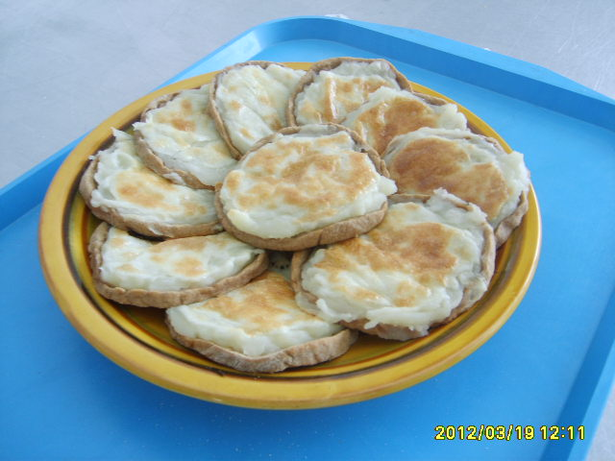
Шаньга по–коми
(картопеля нянь)

Slide 9
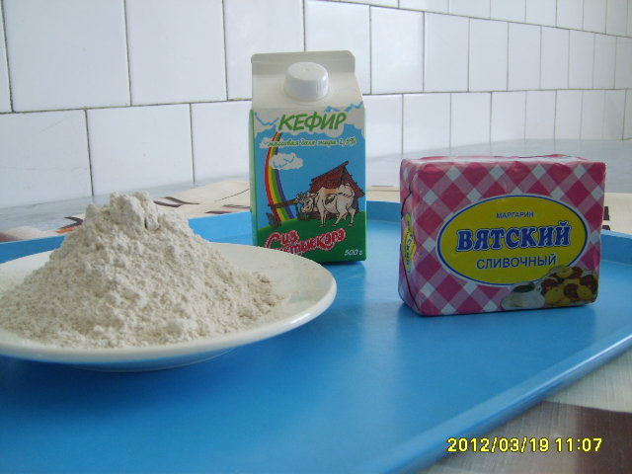
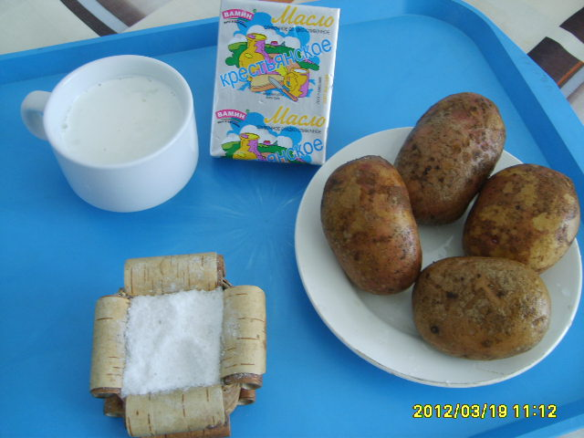
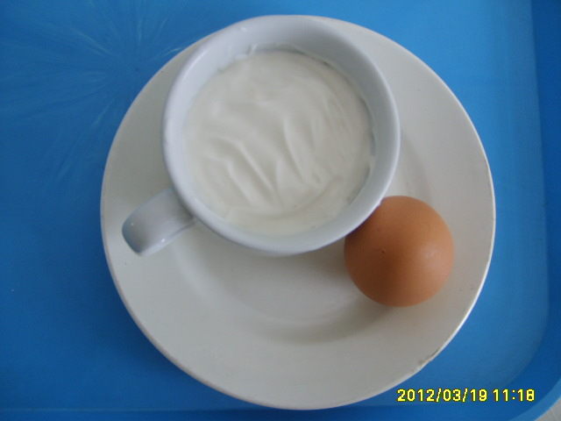
Технологическая карта
Продукты для теста: Кефир -250 грамм
Маргарин – 50 грамм
Мука ржаная – 300 грамм
Продукты для начинки: Картофель – 500 грамм
Молоко – 200 грамм
Масло сливочное – 50 грамм
Соль – по вкусу
Продукты для смазки: Сметана – 100 грамм
Яйцо – 1 штука

Slide 10
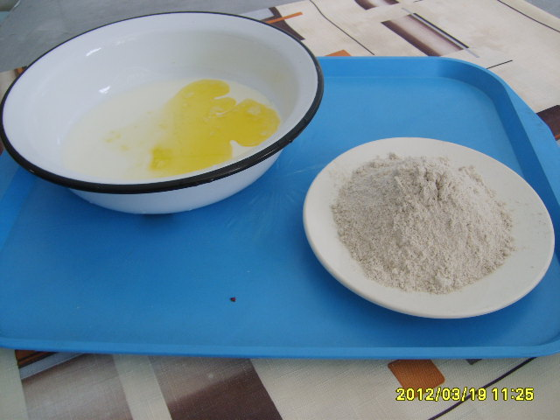
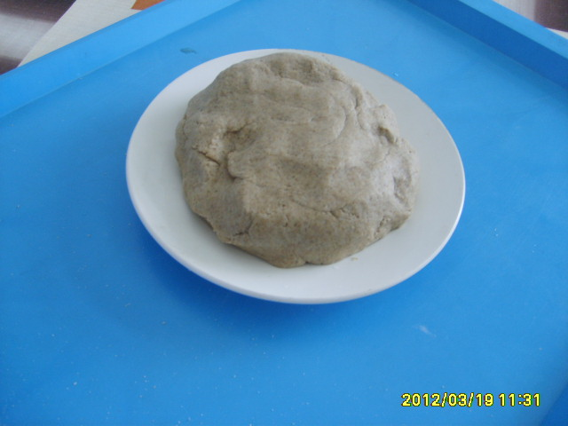
Кефир, маргарин и ржаную муку
смешать до однородной массы

Slide 11
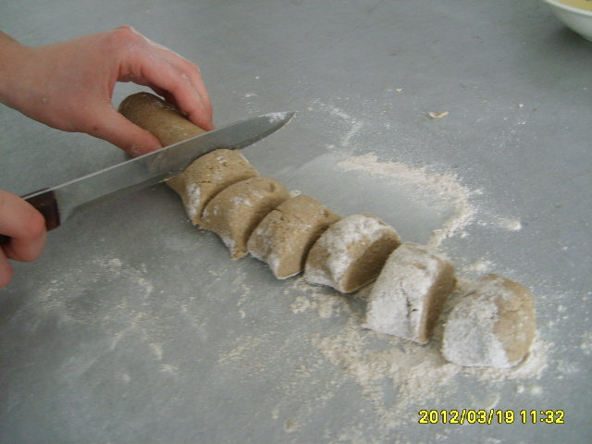
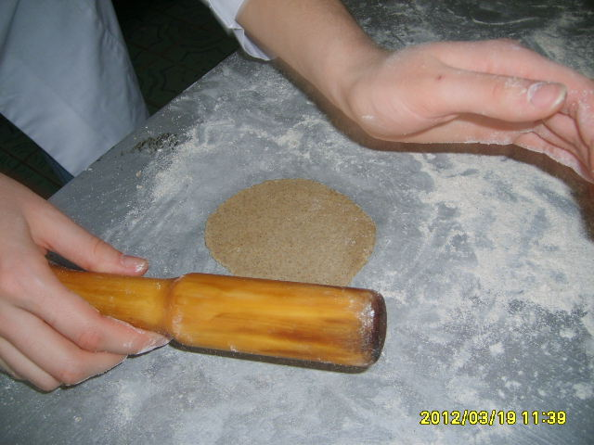
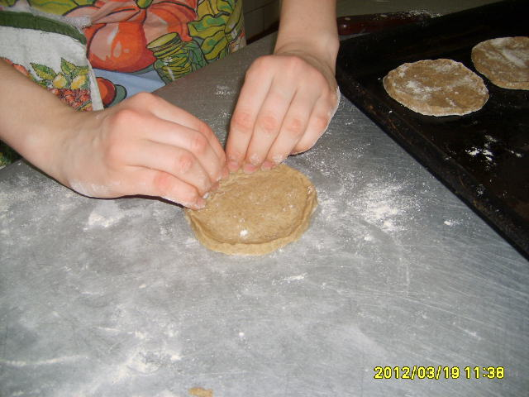
Раскатать в жгут и нарезать на одинаковые кусочки
Раскатать лепешки
сделать бортики

Slide 12
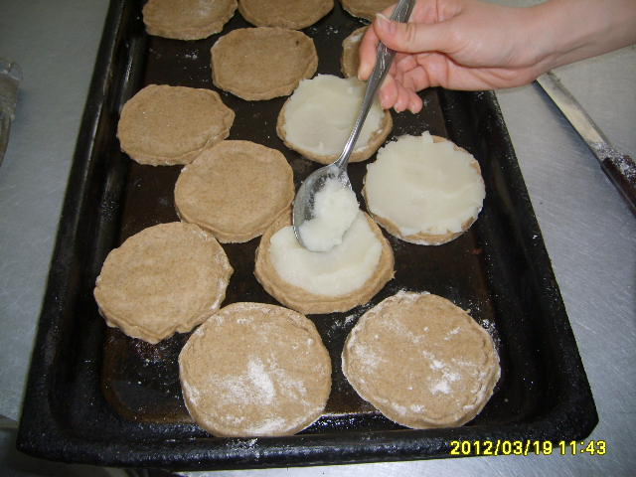
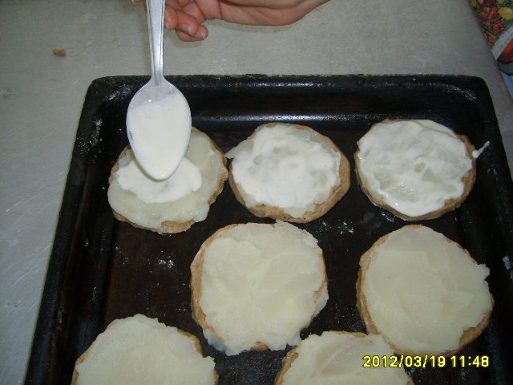
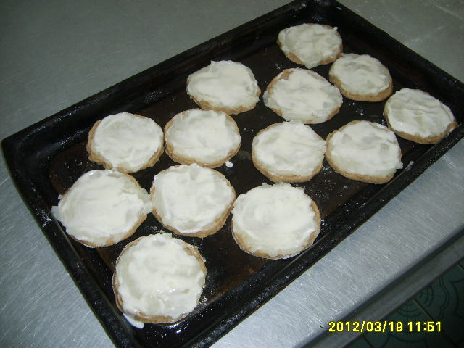
Выложить картофельное пюре, выровнять
Смазать смесью сметаны и яйца
Выложить на противень

Slide 13
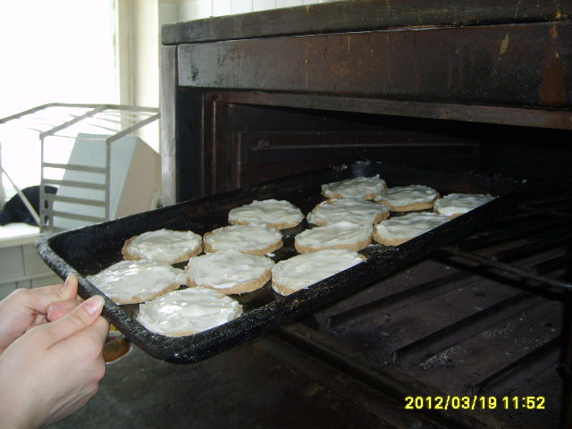
Выпекать в жарочном шкафу при t 220⁰ до образования румяной корочки
Выложить на блюдо и подать на стол

Slide 14
Калькуляция блюда «Шаньга по-коми»:
Кефир -250 грамм / 40 руб. литр 10 руб.
Маргарин – 50 грамм / 60 руб. кг 3 руб.
Мука ржаная – 300 грамм / 30 руб. кг 9 руб.
Картофель – 500 грамм / 15 руб. кг 7,5 руб.
Молоко – 200 грамм / 36 руб. литр 7,2 руб.
Масло сливочное – 50 грамм / 200 руб. кг 10 руб.
Соль – по вкусу
Сметана – 100 грамм / 120 руб. кг 12 руб.
Яйцо – 1 штука / 46 руб. дес. 4,6 руб
Итого: 63,3 руб / 13 шт.
Себестоимость 1 шт.: 5 руб

Slide 15
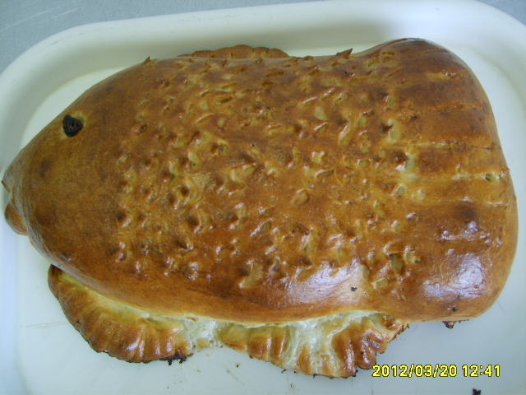
Пирог с рыбой, рыбник
(чери нянь)

Slide 16
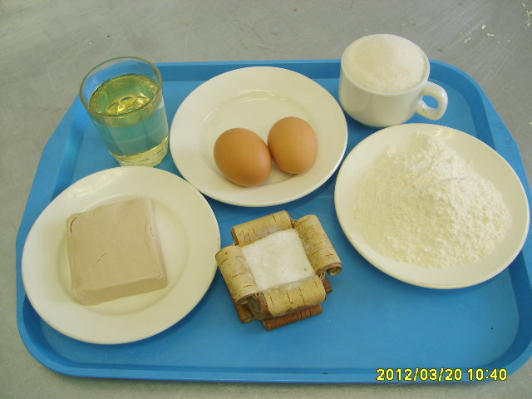
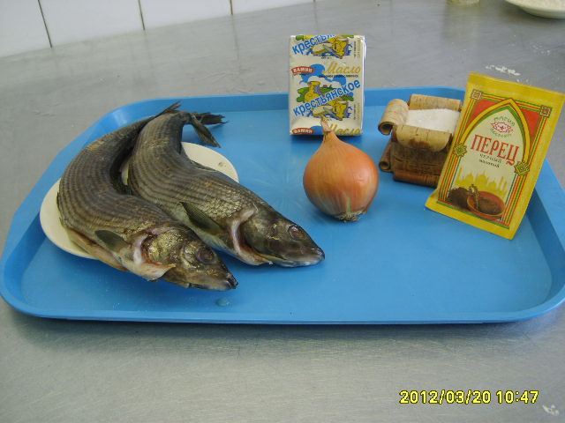
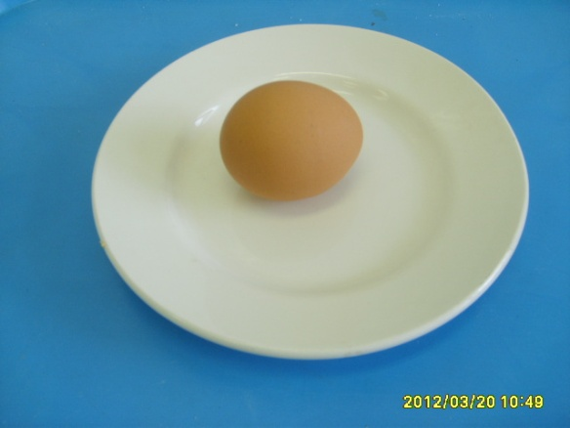
Технологическая карта
Продукты для теста: Мука – 600 грамм
Сахар – 40 грамм
Масло растительное – 70 грамм
Яйцо – 2 штуки
Соль – 10 грамм
Дрожжи – 25 грамм
Вода – 300 грамм
Продукты для начинки: Сиг свежий – 700 грамм
Масло сливочное –50 грамм
Лук репчатый – 100 грамм
Соль – 10 грамм
Перец – 2 грамма
Продукты для смазки: Яйцо – 1 штука

Slide 17
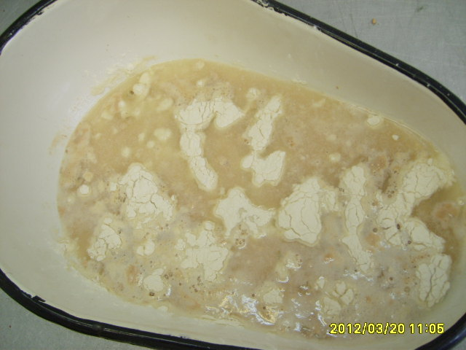
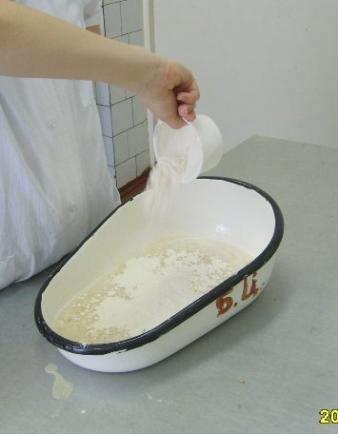
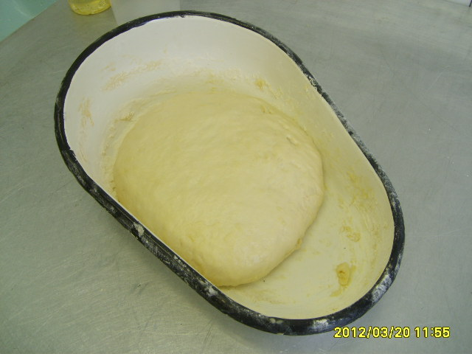
Приготовить опару: вода, соль, сахар и дрожжи, даем расстояться 1,5 часа
Добавляем яйцо, масло и муку, вымешиваем тесто, накрываем тканью, даем тесту подняться, затем обминаем и даем расстойку еще 1,5 часа

Slide 18
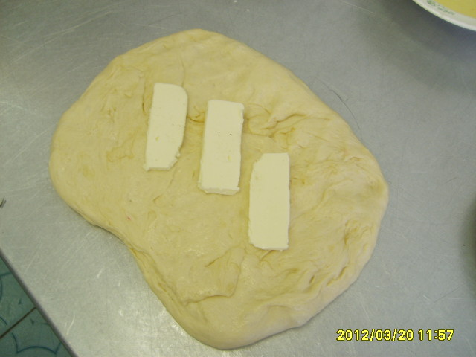
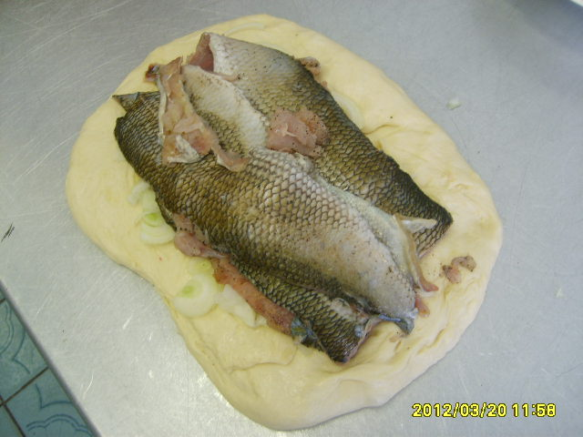
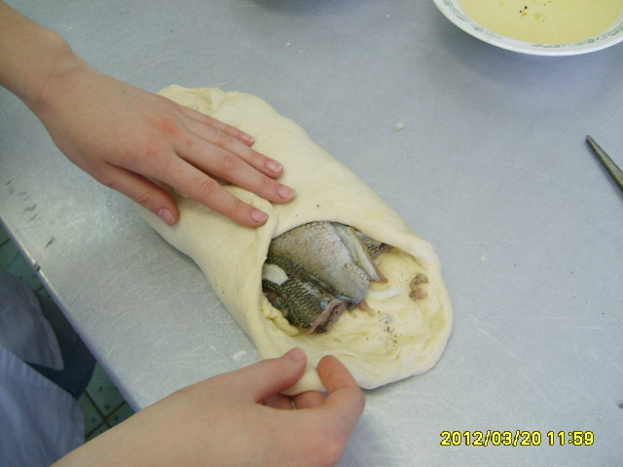
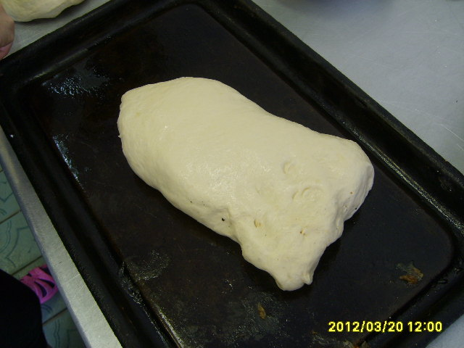
На тесто выкладываем слоями: рыбу, лук и сливочное масло.
Формуем рыбник, придавая ему форму рыбы.

Slide 19
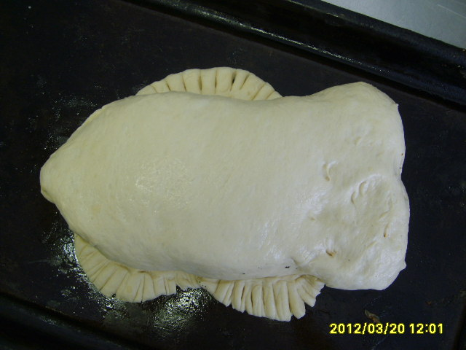
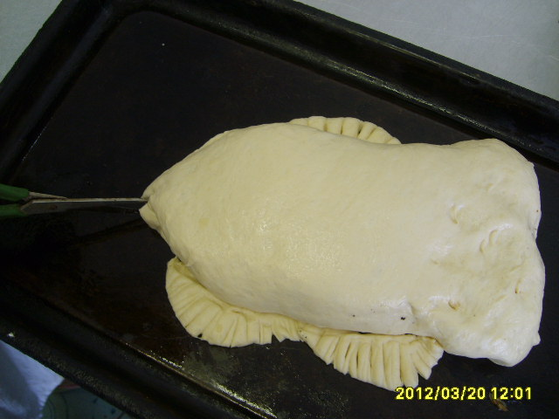
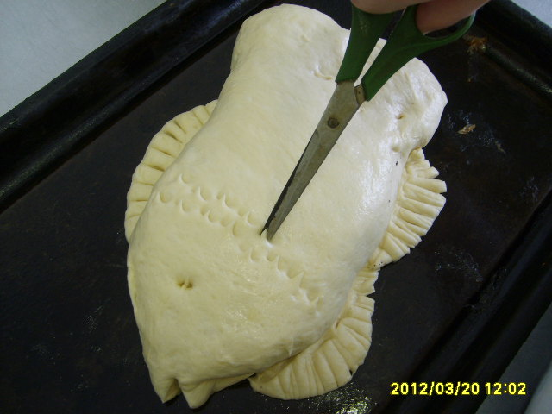
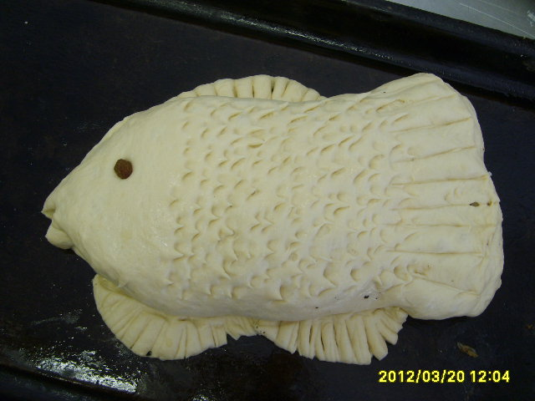
При помощи ножниц вырезаем чешуйки, из теста делаем глаз, вырезаем плавники

Slide 20

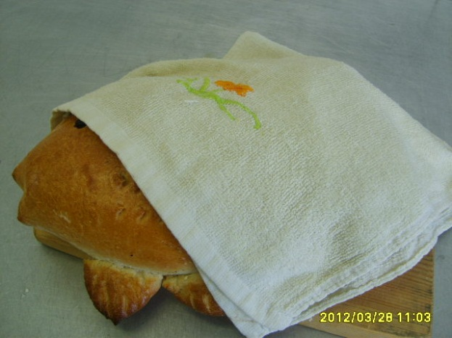
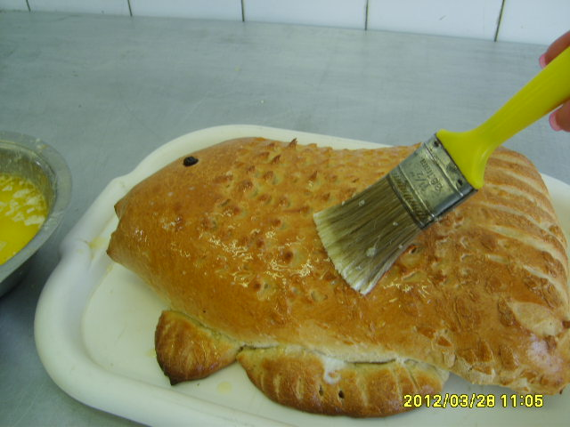
Перекладываем готовый рыбник на противень, смазываем взбитым яйцом и ставим на расстойку на 15 минут
Выпекаем в жарочном шкафу при t150-170⁰ до готовности, готовность рыбника проверяем протыканием его деревянной палочкой.
Выкладываем готовый рыбник на деревянную доску, накрываем полотняной салфеткой и даем постоять 10-15 мин.
Смазываем готовый рыбник растопленным сливочным маслом и выкладываем на блюдо.

Slide 21
Калькуляция блюда «Пирог с рыбой»:
Мука – 600 грамм / 24 руб. кг 14,4 руб.
Сахар – 40 грамм / 36 руб. кг 1,44 руб.
Масло растительное – 70 грамм / 70 руб. литр 4,9 руб.
Соль – 20 грамм / 12 руб. кг 0,24 руб.
Дрожжи – 25 грамм /40 руб. кг 1 руб.
Вода – 300 грамм / 3 руб. литр 0,9 руб.
Сиг свежий – 700 грамм / 120 руб. кг 84 руб.
Масло сливочное –50 грамм / 200 руб. кг 10 руб.
Лук репчатый – 100 грамм / 15 руб. кг 0,15 руб.
Перец – 2 грамма / 260 руб. кг 0,52 руб.
Яйцо – 3 штука / 46 руб. дес. 13,8 руб.
Итого: 131,35 руб. / 1 шт.

Slide 22
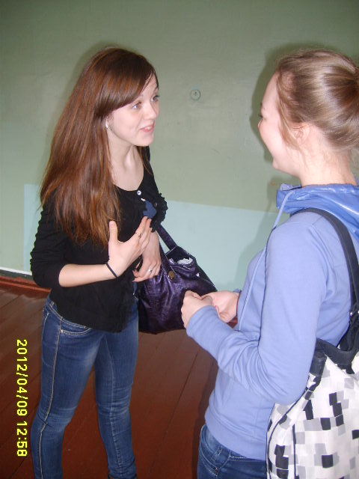
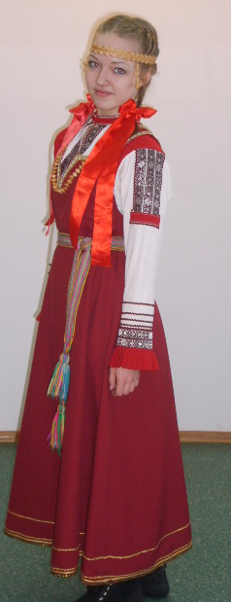
Алина: Я жду не дождусь приезда тёти. И даже подготовила костюм, надеюсь, ей понравится.
Таня: Давай устроим ей встречу в центре национальной культуры.
Алина: Хорошая идея!

Slide 23
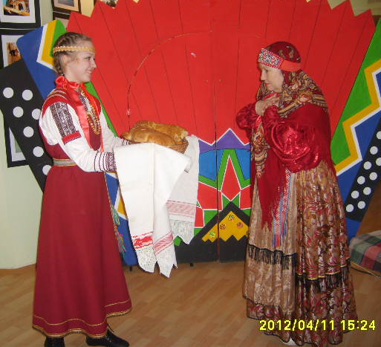
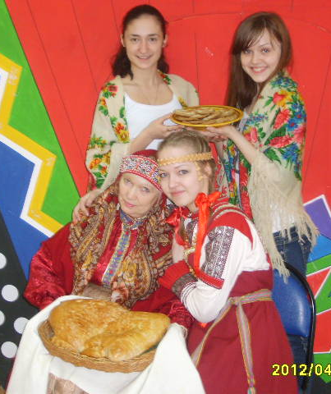
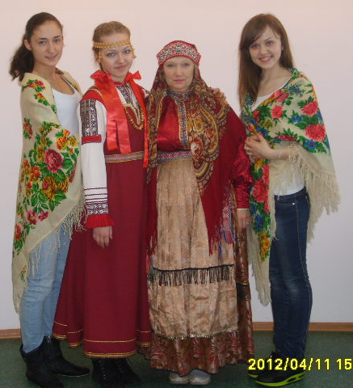
Долгожданная встреча с тётей.

Slide 24
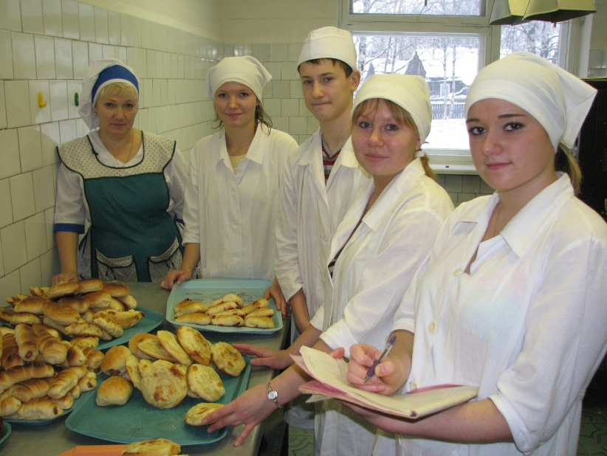
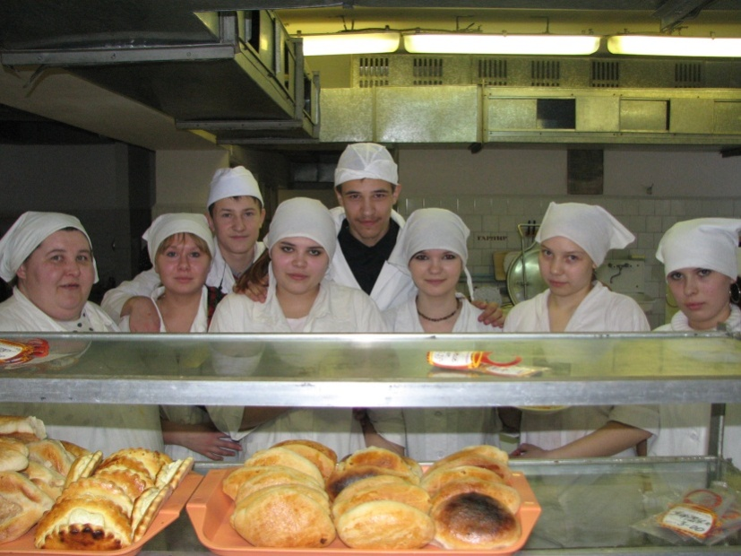
Что значит пекарем быть?
Нужно ль объяснять,
В чем прелесть нашей лучшей из профессий?
Что б все ее достоинства назвать,
Словарного запаса нам не хватит.
Ты пекарь! Значит ты в одном лице
Поэт, художник, и философ и мечтатель,
Ты - физик, химик, скульптор и творец
Чудесных, тонких, вкусных блюд создатель!
Своим искусством улучшаешь мир,
И украшаешь прозу жизни нашей,
Пусть будет труд твой нежным, как в жару пломбир,
И праздничным, как гурьевская каша.

Slide 25
Алина: теперь я знаю как пекутся коми шаньги и рыбники, моя тетя осталась довольна такой теплой встречей, а я теперь хочу еще больше узнать о коми кухне.
Notes:
Вывод:
Алина: теперь я знаю как пекутся коми шаньги и рыбники, моя тетя осталась довольна такой теплой встречей, а я теперь готова к ….

